Slide 1
Атырау облыстық ауруханасы
2020 жылғы жұмыс қорытындысы
2020 жылғы жұмыс қорытындысы
10 ақпан 2021ж
08 ақпан 2021

Slide 2
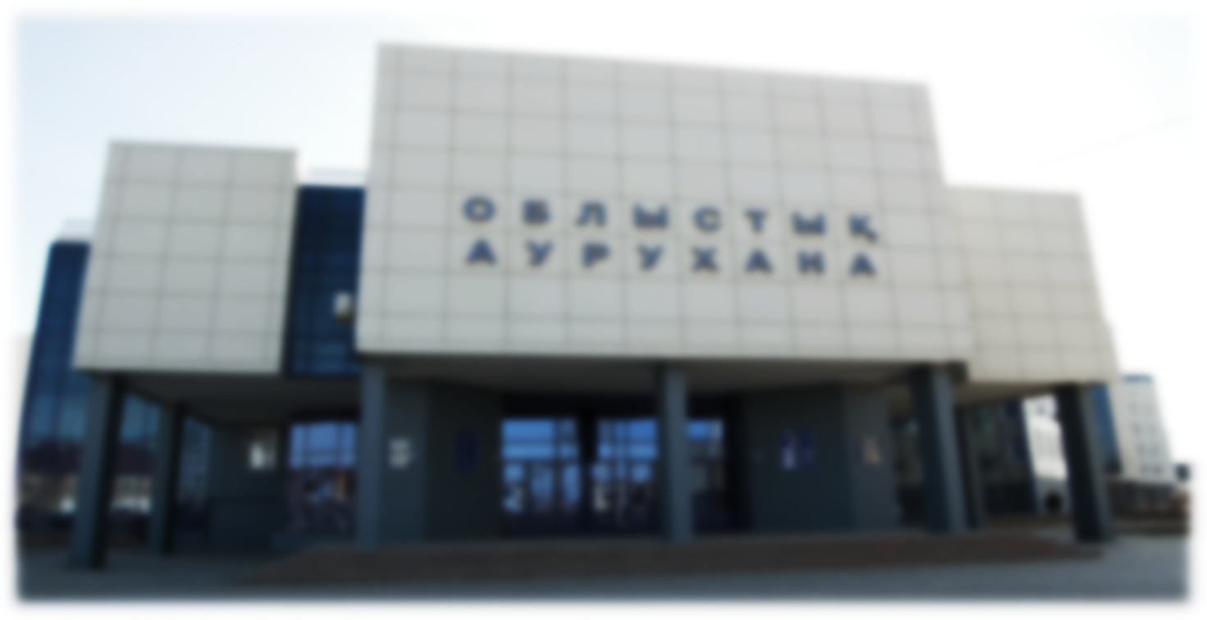
Атырау облыстық ауруханасының қызметкерлер саны

Slide 3
Атырау облыстық ауруханасының санаты бар дәрігерлер саны
34,3%
Барлық дәрігерлер - 134
Санаттары бар дәрігерлер - 88 -65,8%
Бала күтімінде отырған дәрігерлер - 16

Slide 4
2016 жылдан бастап аурухана есебінен оқытылып жатырған резиденттер саны – 12.
Резидентура бітіріп, 2020 жылда жұмысқа орналасқан резидент саны – 4:
(реаниматолог-анестезиолог - 2, КТ - 1, уролог - 1).
Оқып жатқан резидент саны – 8:
(реаниматолог-анестезиолог - 2, нейрохирург - 2,
травматолог - 2, хирург - 1, ангиохирург - 1)

Slide 5
Санаты бар орта буын қызметкерлер саны
Санаттары бар мейірбикелер– 185-52,8%
Бала күтімінде отырған мейірбикелер -86

Slide 6
Жалпы қаралғаны – 33115 (51164)
Оның ішінде травм.пунктке - 12572 (16079)
Ауруханаға қабылданғаны-
10895-32,9%
(2019ж-14361-28,1%)
Кейін қайтарылғандар -22220-67,1%
(2019ж-36803-71,9%)
Жедел жәрдем-
13695-41,3%
(2019ж-18671-36,5%)
Өздері келгендер-
13155-39,7%
(2019ж-24276-47,4%)
Басқалары-
6265-18,9%
(2019ж-8217-16,1%)
Шұғыл түрде –
9036-82,9%
(2019ж-11511-80,2%)
Қабылданғаны-
4510-32,9%
(2019ж-5925-31,7%)
Қабылданғаны—
2630-20%
(2019ж-3763-15,5%)
Қабылданғаны-
3755-59,9%
(2019ж-4673-56,9%)
Жоспарлы түрде –
1859-17,1%
(2019ж-2850-19,8%)
Қайтарылғаны-
9185-67,1%
(2019ж-12746-68,3%)
Қайтарылғаны-
10525-80%
(2019ж-20513-84,4%)
Қайтарылғаны-
2510-40,1%
(2019ж-3544-43,1%)
Жеңіл дәрежеде - 24079
ҚР ДСМ №761 бұйрығы бойынша динамикалық бақылау палатасы қабылдау бөлімшесінде жұмыс жасады. Барлық ауруханаға келген науқастар тіркеліп тәулік бойғы стационарда емделуге көрсеткіші жоқ науқастар динамикалық бақылауда болып, мамандардың кеңесін алып тіркелген мекемелеріне қайтарылды
Орташа дәрежеде -8539
Ауыр дәрежеде - 497

Slide 7
Қабылданғаны-
305-10,3%
(600-10,2%)
Ауруханаға қабылданғаны
521-4,1%
(656-4,5%)
Жедел жәрдем-
2940-36,7%
(5900-33,8%)
Қайтарылғаны-
2635-89,6%
(5300-89,8%)
Травм.пункт- 12572
(16079-2019ж)
Қабылданғаны-
185-2,5%
(300-2,9%)
Кейін қайтарылғандар
12051-95,8%
(15423-95,5%)
Өздері келгендер-9632-76,6%
(10179-66,2%)
Қайтарылғаны-
9447-98%
(9879-97,1%)

Slide 8
Қабылданбаған науқастарға жұмсалған шығын
 | Жалпы саны | Барлық қызметтер саны | Жұмсалған қаражат | Төленгені | Төленбегені
2019ж | 8922 | 22 305 | 44 610 320 тг | 8 554 573,17 тг-19,2% | 36 055 747 тг
2020ж | 7508 | 18 770 | 32 394 577 тг | 32 394 577 тг
Бұл бағдарламамен аурухана 3 жыл жұмыс жасады. 2019 жылдың тамыз айынан бастап кеткен шығынның ақысы төлене бастады, бірақ тек мамандардың кеңесіне ғана төленді, басқа қызметтердің ақысы төленген жоқ. 4 айда 5134 науқасқа төленген қаражат-8 554 573,17тг-19,2% төленді.

Slide 9
Емдеуге жатқызу порталының жұмысы
 | 2019ж | 2020ж
Барлық жолданған науқастар саны | 2413 | 1745
Жатқызылған науқастар саны | 2196-91,1% | 1521-87,2%
Кейін қайтарылған науқастар саны | 217-8,9% | 224-12,8%
Амбулаторлық емдеу қажет | 64-29,4% | 20-8,9%
Науқастың жазбаша бас тартуы | 32-14,7% | 40-17,8%
Толық тексерілмегені | 8-3,6% | 5-2,2%
Профильдік емес науқастар | 41-18,8% | 29-12,9%
Бағдарламаға қате енгізілгендер | 16-7,3% | 74-33%
Жатуға келмегені | 12-5,5% | 19-8,5%
Шұғыл ауруханаға жатқызылғаны | 35-16,1% | 24-10,7%
Ауруханаға жатқызу кезінде қарсы көрсеткіштердің болуы | 4-1,8% | 12-5,3%

Slide 10
Жоспарлы жатқызылуға жолданып кейін қайтарылғандар
 | Кейін қайтарылған науқастар саны | Амбулаторлық емдеу қажет | Жазбаша жатудан бас тарту | Толық тексерістен өтпеген | Профильдік емес | Қате енгізілген | Жатуға келмеді | Шұғыл ауруханаға жатқызылды | Ауруханаға жатуға қарсы белгілердің болуы
Полик 1 | 34 | 4 | 5 | 2 | 10 | 6 | 1 | 3 | 3
ТОО "Медикер Жайык" "QAMQOR QP2" | 15 |  | 6 | 1 | 1 | 6 |  | 1
Полик 3 | 15 | 3 | 5 |  | 1 | 4 |  | 1 | 1
Полик 4 | 20 | 3 | 1 |  | 3 | 7 | 4 | 1 | 1
Полик 5 | 10 |  |  |  |  | 5 | 2 | 3
Полик 7 | 6 |  | 2 |  | 1 | 1 |  |  | 2
Тоо Салимжан и К | 7 | 1 | 2 |  |  | 2 | 1 |  | 1
Полик Геолог | 9 | 2 | 1 |  |  | 3 | 1 | 1 | 1
Кызылкога ЦРБ | 6 |  | 4 |  | 2
Курмангазы ЦРБ | 14 | 2 | 2 | 1 | 2 | 5 | 1 | 1
Жылыой ЦРБ | 16 |  | 3 |  | 1 | 6 | 1 | 5
Исатай ЦРБ | 7 | 1 | 1 |  |  | 2 | 1 | 2
Индер ЦРБ | 10 |  | 1 |  | 1 | 4 |  | 2 | 2
Макат ЦРБ | 7 |  | 2 |  | 1 | 3 |  | 1
Махамбет ЦРБ | 17 | 1 | 1 |  | 1 | 9 | 3 | 1 | 1
Дамба | 12 | 1 | 1 |  | 3 | 4 | 2 | 1
Еркинкала | 4 | 1 |  |  |  |  | 1 | 1
Медикер | 5 | 1 |  |  | 1 | 2 | 1
ТОО Актобе Транзит Экспедишн | 2 |  | 1 |  | 1
Барлығы | 224 | 20 | 40 | 5 | 29 | 74 | 19 | 24 | 12

Slide 11
Мемлекеттік тапсырыс жоспарының орындалуы
2020
2019
Шыққан науқастар | 10218 | 13473
Төсек күні | 83726 | 100248
Төсек жұмысы | 249,9 | 299,2
Науқастың емделу ұзақтығы | 8,2 | 7,4
Төсек айналымы | 30,5 | 40,2
Оталанған науқас саны | 4346 | 4731
Ота саны | 4497 | 4817
Ауруханаішілік өлім көрсеткіші | 3,2 (335) | 2,2 (297)
Хирургиялық белсенділік | 66,3 | 53,3
Отадан кейінгі өлім көрсеткіші | 1,8 (81) | 1,0 (50)

Slide 12
Бөлімшелердегі хирургиялық жұмыс
 | Оталанған науқастар саны |  | Ота саны |  | Хирургиялық белсенділік |  | Отадан кейінгі өлім
 | 2020 | 2019 | 2020 | 2019 | 2020 | 2019 | 2020 | 2019
Хирургия №1 | 1195 | 1387 | 1238 | 1427 | 77,3 | 73,9 | 0,5(6) | 1,0(14)
Хирургия №2 | 475 | 550 | 491 | 565 | 86,2 | 83,7 | 6,7(32) | 1,6(19)
Уронефрология | 389 | 501 | 405 | 516 | 42,7 | 41,7 | 0,5(2) | 0,2(1)
ЛОР | 576 | 615 | 609 | 615 | 91,6 | 92,7 |  | 0
Гинекология | 1194 | 970 | 1218 | 981 | 65,7 | 68,1 |  | 0
Нейро-травматология | 513 | 688 | 532 | 693 | 62,5 | 47,2 | 7,4(38) | 2,1(16)
Барлығы | 4342 | 4711 | 4493 | 4797 | 66,3 | 53,3 | 1,8(81) | 1,0(50)

Slide 13
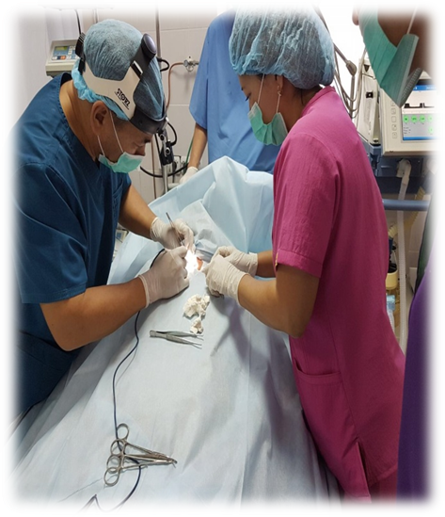
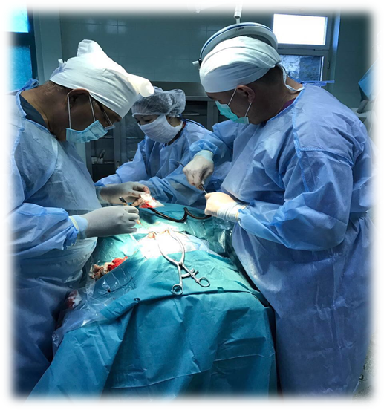
Ауруханада жасалатын күрделі оталар
2020
Ми қан тамырларының эндоваскулярлық эмболизациясы-10 (41 433,4мың.тг)
2019
Ми қан тамырларының эндоваскулярлық эмболизациясы-27 (99 886,6мың.тг)
Хирургиялық бөлімшелер:
1.ГАСТРОЭНТЕРОЛОГИЯ
2.ЭНДОКРИНДІК ХИРУРГИЯ
3.КОЛОПРОКТОЛОГИЯ
4.ГЕПАТОБИЛИАРЛЫҚ ХИРУРГИЯ
5.БАРИАТРИЯЛЫҚ және ЗАТ АЛМАСУ ПРОЦЕСІНІҢ БҰЗЫЛУ ХИРУРГИЯСЫ
ЛОР және БЕТ ЖАҚ ХИРУРГИЯ бөлімшесі
1. Антромастоидотомия с задней тимпанопластикой
2. Мастоидотомия
3. Общеполосная санирующая операция на ухе
4. Парацентез
5. Стапедопластика
6. Тимпанопластика по I типу
7. Вскрытие и дренирование гнойного очага
8. Удаление затрудненный прорезывания зубы
9. Закрытый репозиция скуловой кости
10. Остеосинтез скуловой кости
11. Иммобилизация и фиксация костных отломков нижней челюсти 2хчелюстной шиной по Тигерштедта
НЕЙРОХИРУРГИЯ бөлімшесі:
декомпрессионная краниотомия при травме головного мозга и черепа;
микрохирургическое удаление новообразований головного мозга и костей черепа
микрохирургическая биопсия объемного образования головного мозга и костей черепа;
микрохирургическое удаление опухолей оснований черепа
краниопластика различными материалами.
микрохирургические технологии по удалению опухолей спинного мозга

Slide 14
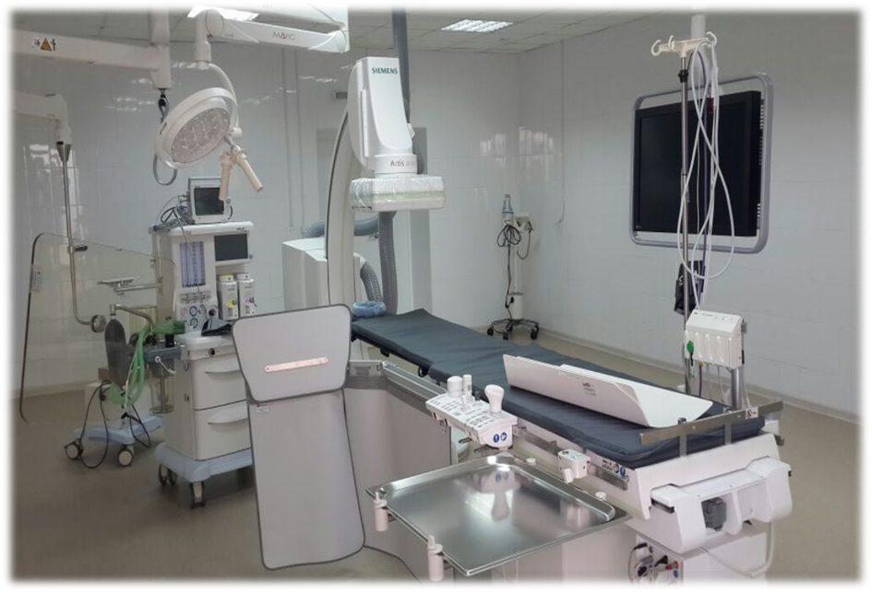
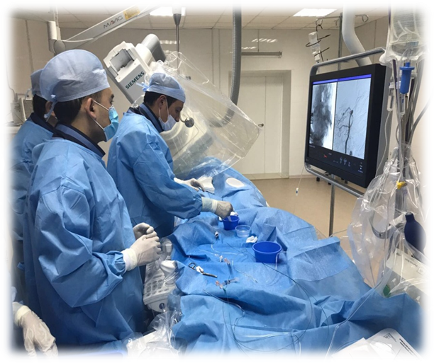
_{2017 жылдан бастап ангиограф}
аппараты іске қосылып инсульттік науқастарға төмендегідей оталар жасалуда:
* Бас және мойын тамырларының эндоваскулярлық (жалпы) эмболизациясы.
* Кіші жамбас қан тамырларының, жатыр артерияларының эндоваскулярлық эмболизациясы.
* Бас және мойын ыдыстарының эндоваскулярлық стенттеу.
Инсульт алған науқастарға жасалған оталар:
_{* Эмболизация аневризмы – 10}
_{* Стентирование – 5}
* Эндоваскулярное удаление – 20
_{ЦАГ - 145}

Slide 15
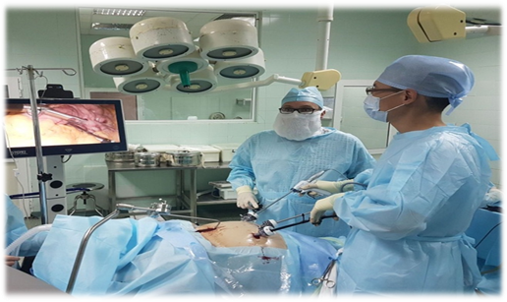
Медициналық туризмнің дамуы
2015 жылдан бастап медициналық туризмді дамытып келеміз. «БАРИАТРИЯЛЫҚ ЖӘНЕ ОРГАНИЗМДЕГІ ЗАТ АЛМАСУ
ПРОЦЕСІНІҢ БҰЗЫЛУ ХИРУРГИЯСЫ» отасы жасалынып келеді.
Басқа елден келіп жасатқандар саны:
2020ж - 2 (Российская федерация)
2019ж - 4 (Российская федерация)
161 ота жасалды, 60% пациенттер Қазақстанның басқа өңірлерінен келіп жасатуда.

Slide 16
Бөлімшелер бойынша өлім көрсеткіштері
335

Slide 17
Нейро-инсультный центр (НИЦ)
 | 2019 | 2020
Барлық емделген науқастар | 1314 | 1296
Ишемиялық инсультпен | 638-48,6% | 583-44,9%
Геморрагиялық инсультпен | 243-18,5% | 290-22,4%
ТИА-мен түскен науқастар | 433-32,9% | 423-32,6%
Қайтыс болған науқастар | 136-10,4% | 144-11,1%
Геморрагиялық инсультпен | 55-40,4% | 75-52,1%
Ишемиялық инсультпен | 81-59,6% | 69-47,9%
1 тәулікке жетпей қайтыс болғандар | 23-16,9% | 50-34,7%
тромболизис | 79-12,4% | 36-25%
Жүкті әйелдер | 0 | 21

Slide 18
Оңалту және қалпына келтіру
Емделіп шыққандар
Жұмсалған қаражат
Бейін
2020
2019
2020
2019
Неврология
241
229
51,5 млн.тг
32,9млн.тг
Травматология и ортопедия
44
43
6,7 млн.тг
5,6 млн.тг
38
9,8 млн.тг
Нейрохирургия

Slide 19
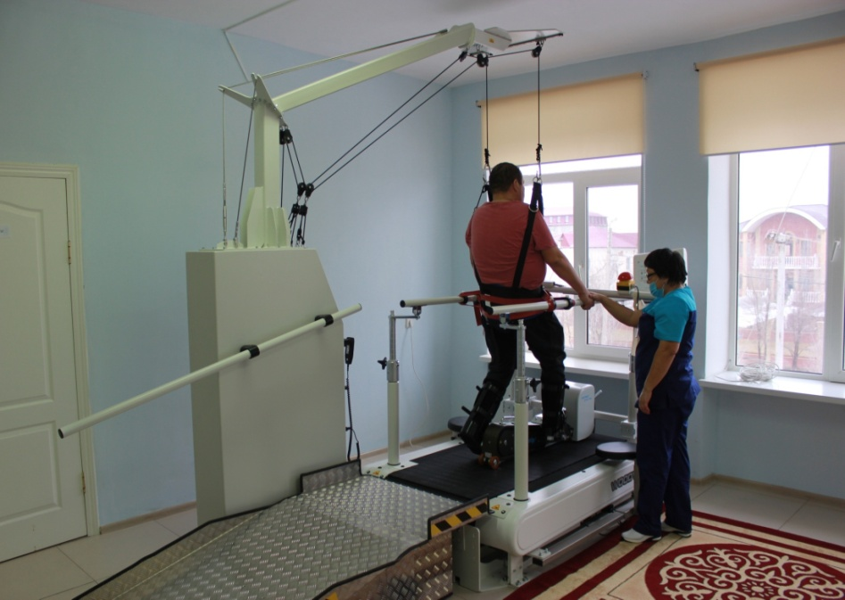
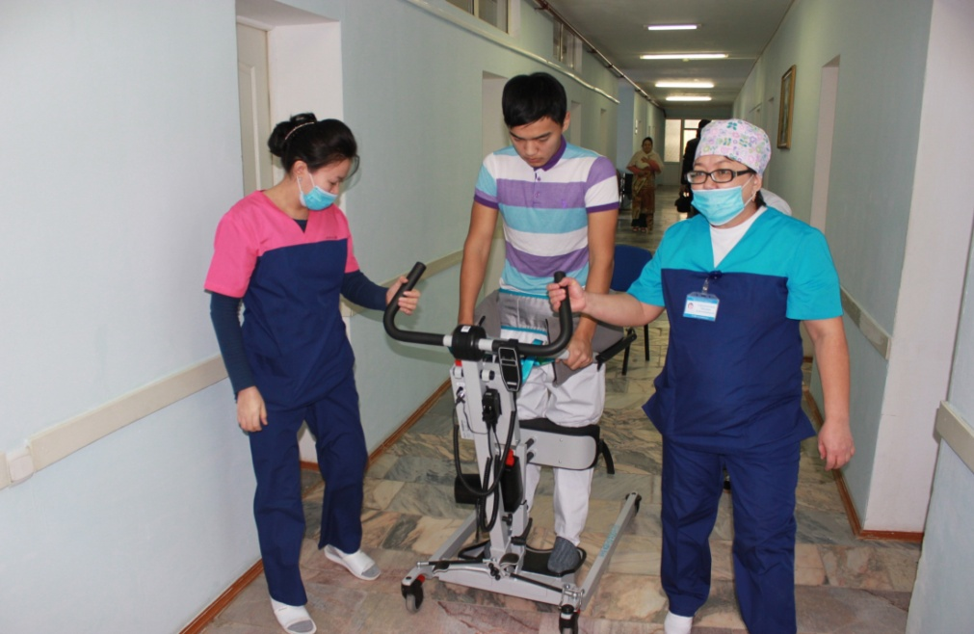
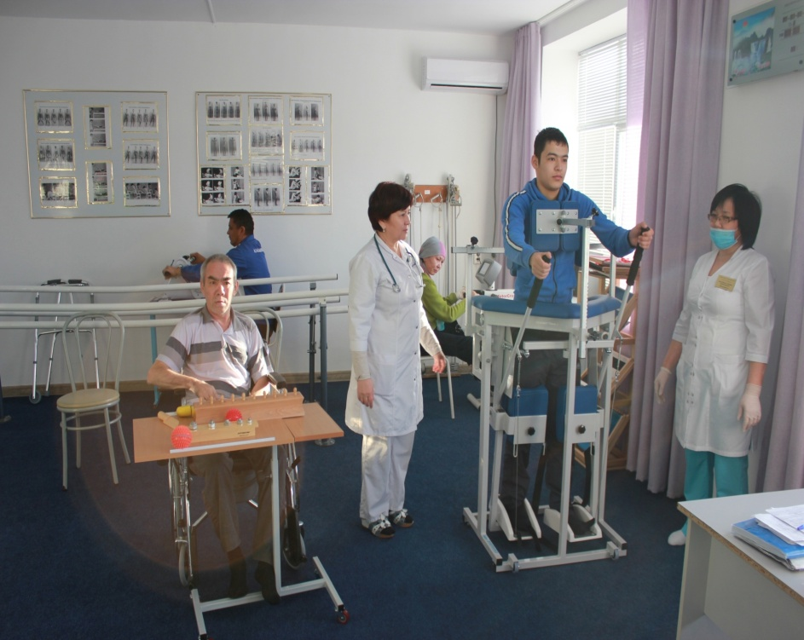
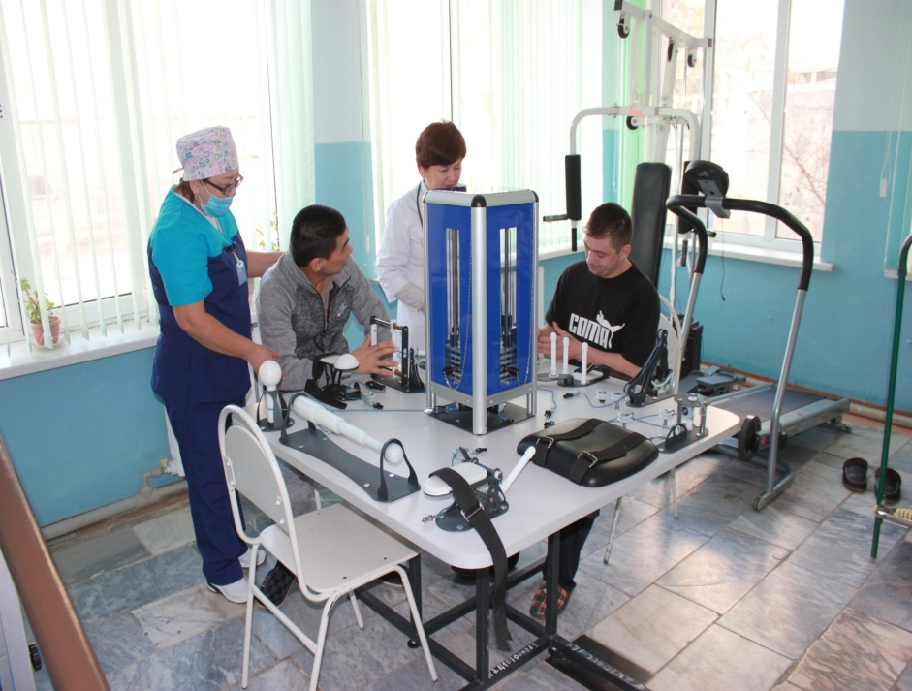
Локомоторлық терапия үшін Реабилитациялық кешен (LOKOSTATION)
Подъемник ЭРГО пациенттің қозғалысы үшін
_{Жаяу тренажер«ИМИТРОН»}
Көпфункционалды үстел MANUALEX қолдың моторикасын үйрету үшін

Slide 20
Карантиндік, провизорлық, инфекциялық стационарда Covid-19 инфекциясымен ауруханада 1434 науқас емделіп шықты. 218-і қайтыс болды.
Карантиндік стационар
31 науқас Емделіп шықты
Провизорлық стационар
1160 науқас Емделіп шықты
188 қайтыс болды
Инфекциялық стационар
243 науқас емделіп шықты
30 қайтыс болды
оның ішінде шілде айында провизорлық стационарда 514 науқас емделген, олардың 120-сы қайтыс болған, инфекциялық стационарда 200 науқас емделген, олардың 25-сі қайтыс болған.

Slide 21
Медициналық көмекке ақы төлеу комитетінен қаржыландыру
Ерекшеліктер атауы | 2019 жыл | % | 2020 жыл | %
Барлығы | 1940167,2 | 100% | 1753139,2 | 100
Еңбек ақы | 946899,3 | 48,80% | 1002176,5 | 57,16
Салык әлеуметтік, жарлык салыктар | 88599,9 | 4.56% | 131195,6 | 7,48
Азық-түліктер | 38654,8 | 1,99% | 32397,7 | 1,85
Дәрі-дәрмектер және мед.бұйымдар | 610613,7 | 31,5% | 473867,33 | 27,02
Басқа да тауарлар | 37147,8 | 1,91% | 44140,2 | 2,53
Коммуналдық шығындар | 81047,2 | 4.18% | 53168,7 | 3,03
Байланыс қызметі | 4027,8 | 0.20% | 3852,8 | 0,22
Басқа да қызметтер және жұмыстар | 108883,5 | 5,61% | 3910,57 | 0,23
Іс-сапар және біліктілікті арттыру шығыны | 24293,2 | 1.25% | 8429,8 | 0,48

Slide 22
Бюджеттен тыс түскен қаржыландырулар
Ерекшеліктер атауы | 2019 жыл (мың теңге) | 2020 жыл (мың теңге)
Барлығы | 241423,3 | 246131,4
Азық-түлік | 3857,0 | 886,8
Жалақыға | 188556,7-78% | 179128-72%
Салығымен кеткен қаржы | 15049,3 | 17327,8
Дәрі-дәрмектер | 14464,3 | 13608,9
Медициналық, тұрмысқа қажетті және оргтехника құрал жабдықтары | 6332,7 | 12033,3
Іс-сапар және біліктілікті арттыру шығыны, интерн дәрігерлерге көтерме ақы төлеу | 4653,7
Байланыс (интернет, мегалайн) | 24,0 | 0
Ғимараттардың ағамды жөндеулері және басқада жасалган кызметтер. | 6197,7 | 21919,8
Басқалары, ком. услуг.-2017ж-1987,0 автомашина.-6425,0, ризограф-2018г-3312,0т.т 2019г-рентген аппарт.видеэндоскоп. | 2287,2 | 1226,8

Slide 23
Жергілікті бюджеттен алынған медициналық
құрал-жабдықтар - 402 420,49 мың.тг
Кровать медицинская функциональная регулируемая модель LISA, модификаций LE-1- 20 дана -8 320,0 мың.тг
Операционный микроскоп OPMI PENTERO 900 с принадлежностями – 1 дана –224 988,0 мың.тг
Кровать медицинская модульная Salli – 1 дана – 19 700,0 мың.тг
Аппарат искусственной вентиляции легких Hamilton-G5 – 1 дана – 22 788,0 мың.тг
Наркозный аппарат VENAR в комплекте – 1 дана – 28 380,0 мың.тг
Набор для перкутанной нефроскопии, включая ультразвуковой литотриптор с помпой – 1 дана – 16 950,0 мың.тг
Инфузонный насос DI-2000 инфузор – 7 дана – 4 270,0 мың.тг
Шприцовый насос DS-3000 перфузор – 7 дана – 4 270,0 мың.тг
Монитор пациента BM 5 – 3 дана – 10 800,0 мың.тг
Медицинский передвижной рентген аппарат – 1 дана – 34 000,0 мың.тг
Инструменты хирургический эндоскопический сшивающий материал и кассеты – 27 954,49 мың.тг

Slide 24
Ақылы қызметтен алынған медициналық құрал жабдықтар
Весы медицинский – 1 дана – 72,0 мың.тг
Безконтактнй инфрокрасный термометр – 5 дана – 200,0 мың.тг
Спонсорлық көмекпен алынған медициналық құрал жабдықтар
Аппарат виброакустический BARK Vibro LUNG - 1 дана – 12 379,3 мың.тг
Кислородный концентратор – 10 дана – 3 772,8 мың.тг
Кислородный концентратор – 52 дана
Аппарат искусственной вентиляции легких – 34 дана
Пульсоксиметр – 102 дана
Аппарат искусственная почка Nipro Surdial X– 2 дана
Аппарат ОСМОС (ВО) – 1 дана
TELE PACK контрольный блок,цветовая система PAL совместим с одночиповымиголовками видеокамеры-1дана
Одночиповая головка камеры TELECAM с двумя прогр.кнопками,цветовая система PAL с интегрированным пар – 1 дана
Эндоскопический обучающии тренажер, для лапароскопии по SZABO-BERCI-SACKIER с верхним покрытием – 1 дана
Бесконтактный инфракрасный термометр – 2 дана
Кислородная станция "Провита 1200« – 1 дана 146 141 ,73 мың.тг

Slide 25
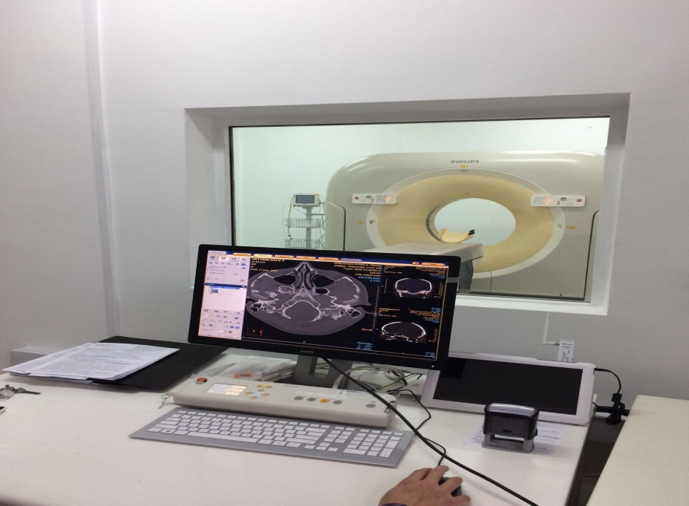
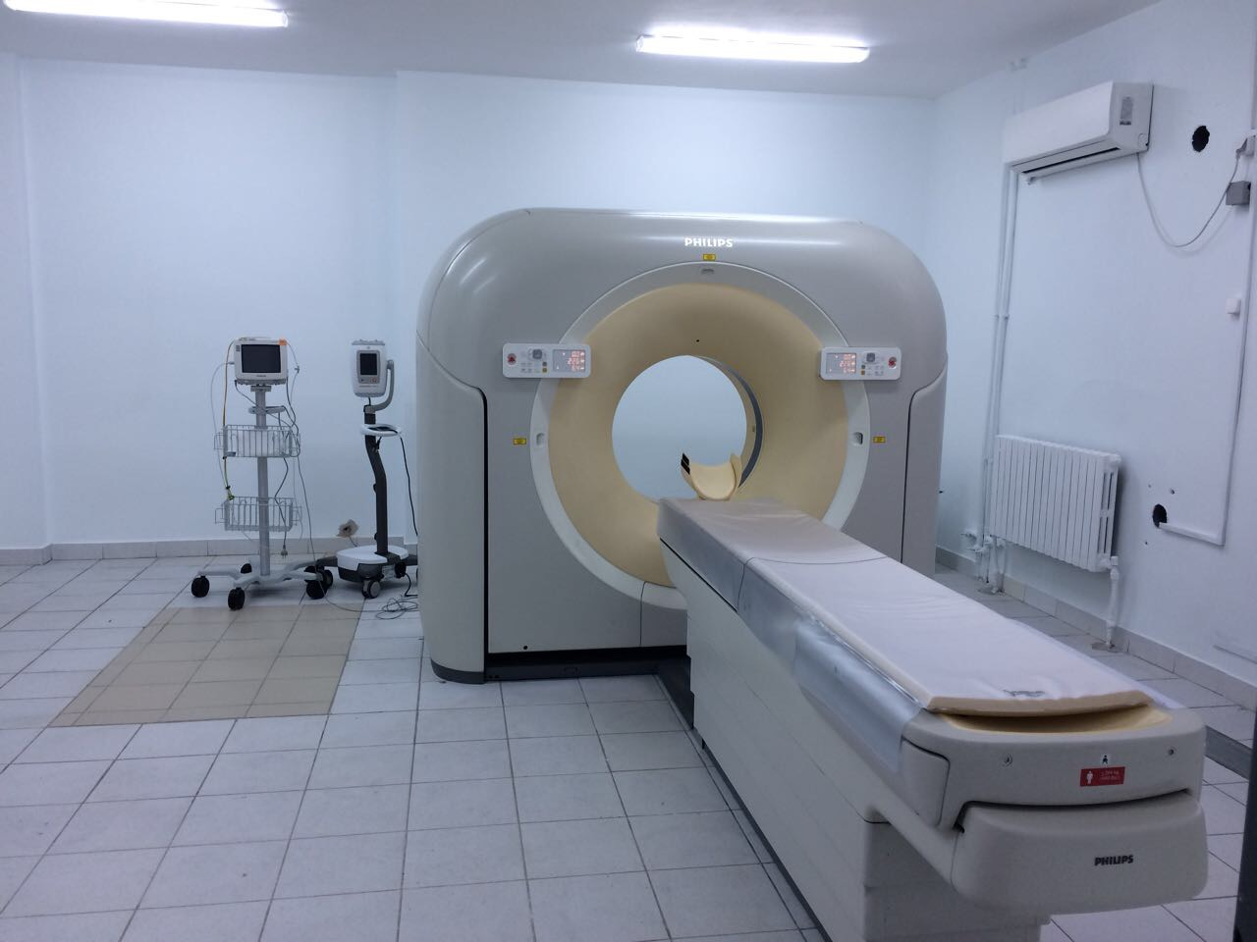
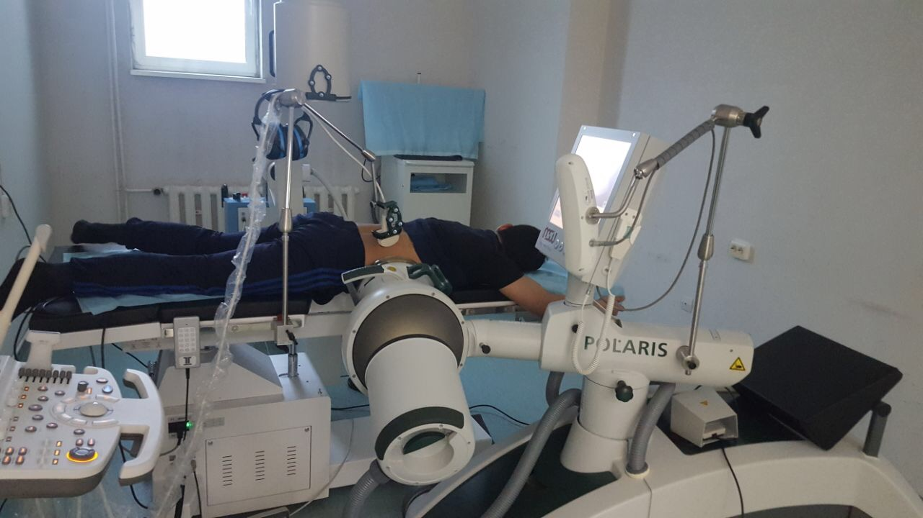
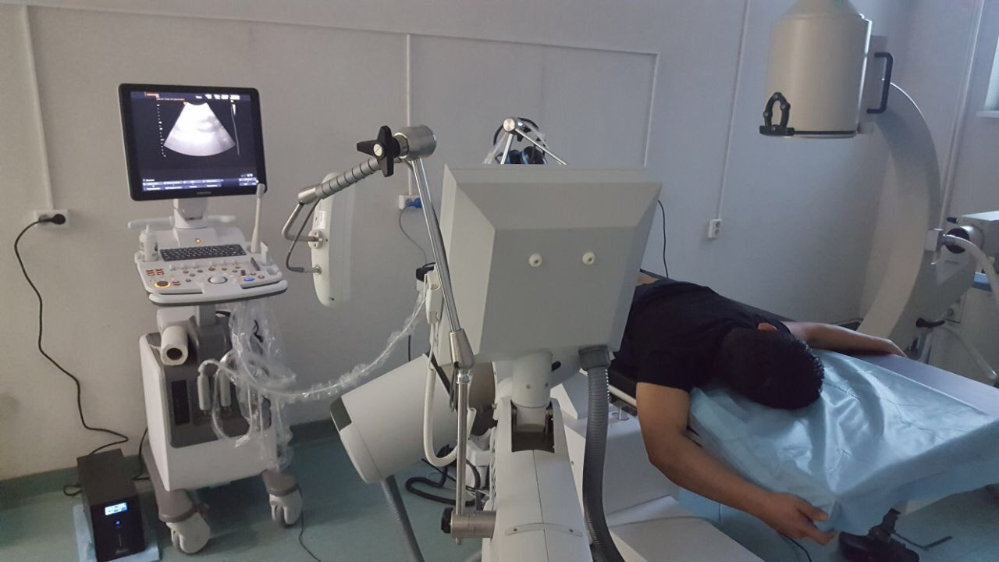
Компьютерлік томография
_{Литотриптор аппараты}

Slide 26
Телемедицина ортылығының жұмысы
2019
Барлығы-348
2020
Барлығы-405
Ішкі құрылыс -166
Хирургиялық -41
Гинекологиялық-4
Ішкі құрылыс - 172
Хирургиялық -39
Гинекологиялық-8

Slide 27
Дефектік жағдайлар
Жағдай - 903
34 804 959,23тг
2020
Жағдай - 1354
61 528 234,86тг
2019

Slide 28
Арыз - шағым
70(66)
Аудит бөліміне
жазбаша - 14
Негізді – 12 (8)
Негізсіз – 58 (57)
Қолданылған
іс-шаралар:
қатаң сөгіс - 3,
сөгіс - 4,
ескерту - 10
Денсаулық сақтау министірлігіне - 4
Облыстық денсаулық
сақтау басқармасы - 44
Facebook парақшасы - 1
«Жас алаш» газетіне - 1
ДООЗ - 3
ФОМС - 3

Slide 29
Қорытынды.
1
Акредитациядан өтуге 2021 жылдың 4-ші тоқсанға ұсыныс беру.
2
КРІ көрсеткіштерін жақсарту.
3
Барлық бөлімшелерде универсалды мейірбикелер дайындауды жалғастыру.
4
2021 жылдан бастап жоспарлы коронарография отасын өткізуді жоспарлау.
5
Медициналық туризмді дамыту.
6
Түзету коэффициентімен түскен қаражатты қоса алғанда 2020 жылғы
кредиторлық бережақ жабылды.
7
2021 жылға қызметкерлерге дифференциалды ақы төлеуді жоспарлаймыз.

